Slide 1



au4
IDS - IPS
Pierre LE BACCON – IR3
22 Janvier 2008
pierre.le.baccon@gmail.com

Slide 2

SOMMAIRE
Sécurité des systèmes informatiques
  > Enjeux pour les entreprises
  > Anatomie d’une attaque
  > Attaques et Intrusions
  > Sécurité active et passive
Les systèmes de détection et de prévention d’intrusion (IDPS)
  > Les différents types d’IDS/IPS
  > Faux positif et faux négatif
  > Détection d’intrusions
<number> | HIDS & NIDS | Janvier 2008

Slide 3
SOMMAIRE
Les IDS & IPS en pratique
  > HIDS & HIPS (Host Intrusion Detection/Prevention System)
  > NIDS & NIPS (Network Intrusion Detection/Prevention System)
  > Réactions des IDS/IPS
Contournement des IDS
  > Contournement HIDS
  > Contournement NIDS
Démo de reconnaissance d’attaque
Bilan
<number> | HIDS & NIDS | Janvier 2008

Slide 4
1
Sécurité des systèmes informatiques
<number> | HIDS & NIDS | Janvier 2008

Slide 5
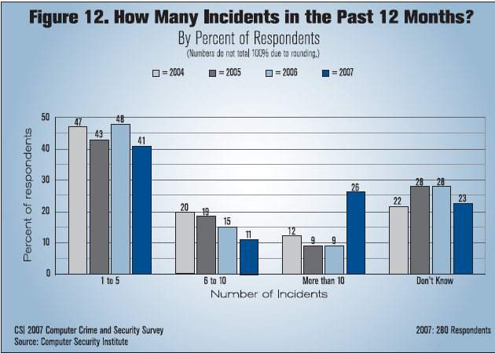
1. Sécurité des systèmes informatiques
Enjeux pour les entreprises
> Attaque et intrusion : comportements hostiles dirigés au sein du réseau.
> Confidentialité de l’information
> Intégrité
> Disponibilité
> Non répudiation
<number> | HIDS & NIDS | Janvier 2008
Notes:
De nos jours, les ets subissent de nbses attaques hostiles envers leurs SI
=> Vol d’information, DoS etc.
Non répudiation d’origine = c’est bien X qui a émit
Non répudiation de destination
Graphique : 2007 = 41% entre 1 et 5 attaques, 23% ne savent même pas!!!

Slide 6
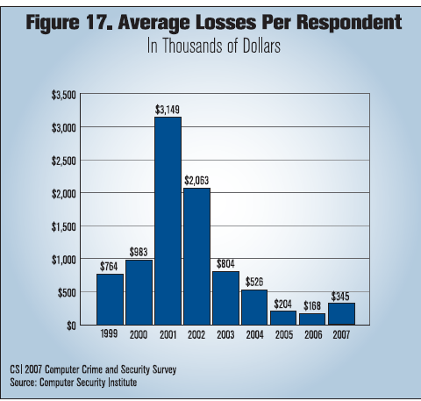

1. Sécurité des systèmes informatiques
Enjeux pour les entreprises
> Perte de capitaux pour les entreprises.
> Palmarès des systèmes de sécurité mis en œuvre :
  1. Firewall.
  2. Antivirus.
  3. VPN.
  4. IDS.
  Nécessité de se prémunir contre les attaques.
<number> | HIDS & NIDS | Janvier 2008

Slide 7
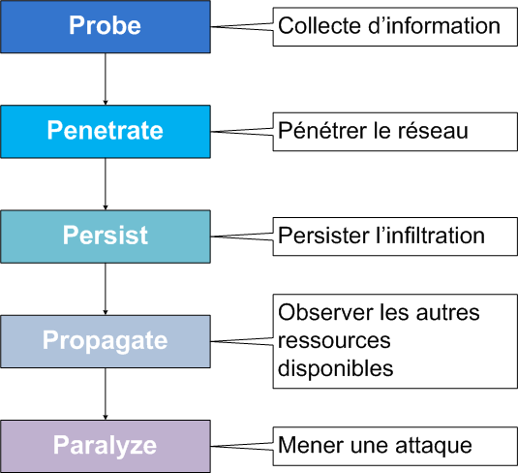
1. Sécurité des systèmes informatiques
Anatomie d’une attaque
  Les 5 « P ».
<number> | HIDS & NIDS | Janvier 2008

Slide 8
1. Sécurité des systèmes informatiques
Attaques et intrusions
> Attaque
    Recherche de failles dans le réseau et son exploitation
> Intrusion
    Prise de contrôle d’une machine
> Différents types d’attaques :
    Virus
    Spoofing (IP, ARP, DNS)
    DoS (Denial of Services)
    Bugs
    etc.
<number> | HIDS & NIDS | Janvier 2008
Notes:
2 termes à bien nuancer
9 cas sur 10 il y a intrusion à la suite d’une attaque.

Slide 9


1. Sécurité des systèmes informatiques
Sécurité active et passive
> Sécurité active
    Filtrer et bloquer des flux (IPS)
> Sécurité passive
    Détection/Reconnaissance d’intrusions (IDS)
<number> | HIDS & NIDS | Janvier 2008
Notes:
Exemple de l’embarquement dans un aéroport

Slide 10
2
Les systèmes de détection et de prévention d’intrusions
<number> | HIDS & NIDS | Janvier 2008

Slide 11
2. Les systèmes de détection et de prévention d’intrusions
Les différents types d’IDS/IPS
> N-IDS & H-IDS
    Détection d’intrusions sur le réseau/hôtes
    Sécurité passive
> N-IPS & H-IPS
    Prévention des intrusions sur le réseau/hôtes.
    Défense proactive
    Fonctionnalité intégrée aux firewalls
      Un IPS ne remplace pas un firewall
> IDS Hybrides
    Surveillance du réseau et de terminaux
    NIDS + HIDS
<number> | HIDS & NIDS | Janvier 2008
Notes:
Hybrides : Prelude par ex. Rassemblent les caractéristiques de plusieurs IDS.
Placement de sondes sur des points stratégiques. Remontée des alertes à une machine centrale, qui va agréger le tout.

Slide 12



2. Les systèmes de détection et de prévention d’intrusions
Faux positif et faux négatif
> Alertes formatées
    IDWG (IETF) – « Intrusion Detection Working Group »: standardisation
    Norme IDMEF – « Intrusion Detection Message Exchange Format » (RFC 4765)
    XML
    Protocole IDXP – « Intrusion Detection eXchange Protocol » (RFC 4767)
      Encore au statut expérimental
> Faux positif
    Détection erronée
> Faux négatif
    Non détection d’un paquet malicieux
<number> | HIDS & NIDS | Janvier 2008
Notes:
RFC 4767 : experimental (derniere MAJ en Mars 2007)

Slide 13
2. Les systèmes de détection et de prévention d’intrusions
Détection d’intrusions
Approche par scénarios et approche comportementale
Approche par scénarios
    Recherche de motifs (Pattern matching)
      Facilité de mise à jour.
      Limite : « 0 day » et modification des signatures
      Exemple :
        - Recherche de « /cgi-bin/phf » (tentative d’exploit).
        - 8 premiers octets des données UDP « CE63D1D2 16E713CF » = tentative de connexion avec back orifice avec mot de passe par défaut. Changement du mot de passe (« evade ») = « 8E42A52C 0666BC4A ».
    Analyse de protocoles : protocoles et conformité
      Exemple : « Ping of death » et fragmentation
    Analyse heuristique
      Exemple : nombre de sessions dépassant un seuil défini
<number> | HIDS & NIDS | Janvier 2008
Notes:
SI : comprendre les sys de detection + différencier un flux attaque/nomal
Approche par scénario => se base sur la connaissance des techniques de l’assaillant.
* Recheche par motifs : signature comporte protocole et port utilisés, ainsi qu’un motif
* Protocolaire : Limite = editeurs suivent rarement à la lettre les RFC => faux positif
Avantage = detecte des attaques inconnues

Slide 14
2. Les systèmes de détection et de prévention d’intrusions
Détection d’intrusions
Approche comportementale
    Détection en fonction du comportement passé de l’utilisateur
    Exemple de métriques : charge CPU, volumes de données échangées, heures de connexion, répartition statistiques des protocoles utilisés, etc.
    Approche probabiliste
      Représentation d’une utilisation courante d’une application ou d ’un protocole.
    Approche statistique
      Quantification des paramètres liés à l’utilisateur
      Utilisation processeurs, mémoire, nombre de connexions sortantes par jour, vitesse de frappe au clavier, sites les plus visités etc.
      Difficultés de mise en place
Contrôle d’intégrité
  Limites des IDS : remontent énormément d’alertes par défaut.
<number> | HIDS & NIDS | Janvier 2008
Notes:
* Dresser un profil user.
Peu fiable : chgt dans le comportement de l’user.
Période d’apprentissage, et si hacker déjà là..
Intervalle des limites du profil à définir.. Souplesse ou robustesse…
Hacker peut modifier le profil doucement, pour atteindre le niveau de profil qu’il souhaitait.
* Proba : Ex : HTTP : p=0.9 d’un GET après connexion sur port 80. P=0.8 que la réponse soit HTTP 200 OK
* Stat : Utilisé avec réseaux neuronaux et date mining dans le monde de la recherche.

Slide 15
3
Les IDS/IPS en pratiques
<number> | HIDS & NIDS | Janvier 2008

Slide 16


3. Les IDS et IPS en pratique
HIDS & HIPS (Host Intrusion Detection & Prevention System)
> Basé sur l’intégrité du système
> Tripwire
    Vérifie les empruntes de fichiers (MD5, SHA, etc.) – périodicité via le cron.
    Base de référence des fichiers à analyser
    Emprunte des fichiers de configuration et base de données de TripWire
> Logsurfer
    Analyse les logs en se basant sur des règles (regex)
Exemples de HIDS :
Tripwire, Logsufer, Swatch, Nocol, Osiris, Prelude (Hybride), etc.
<number> | HIDS & NIDS | Janvier 2008
Notes:
Tripwire : Modif => recalculer empruntes fichiers de conf et bdd(facultatif)
LogSurfer : Actions =
* Alerter admin
* exécuter une commande
* ouvrir un contexte (sauvegarde de lignes répondant à un certain critère).

Slide 17
3. Les IDS et IPS en pratique
HIDS & HIPS (Host Intrusion Detection & Prevention System)
> HIPS bloquent le comportement tels que :
    Lecture / écriture de fichiers protégés
    Accès à des ports non autorisés
    Tentative d'exploitation de débordement de pile (détection de Shellcode)
    Accès à certaines zones de la base de registres
    Connexions suspectes (sessions RPC actives anormalement longues sur des machines distantes, etc.)
… MAIS couteux, et problème d’interopérabilité.
Exemples de HIPS :
Entercept, Okena (Cisco), ServerLock, etc.
<number> | HIDS & NIDS | Janvier 2008

Slide 18
3. Les IDS et IPS en pratique
NIDS & NIPS (Network Intrusion Detection & Prevention System)
> Historiquement TCPDump
> Interface en mode « promiscuous »
> Avertissement de l’administrateur
  Syslog, logfile, mail etc.
Exemples de NIDS :
Snort (IDPS, le plus répandu), OpenSnort, Shadow, etc.
<number> | HIDS & NIDS | Janvier 2008

Slide 19
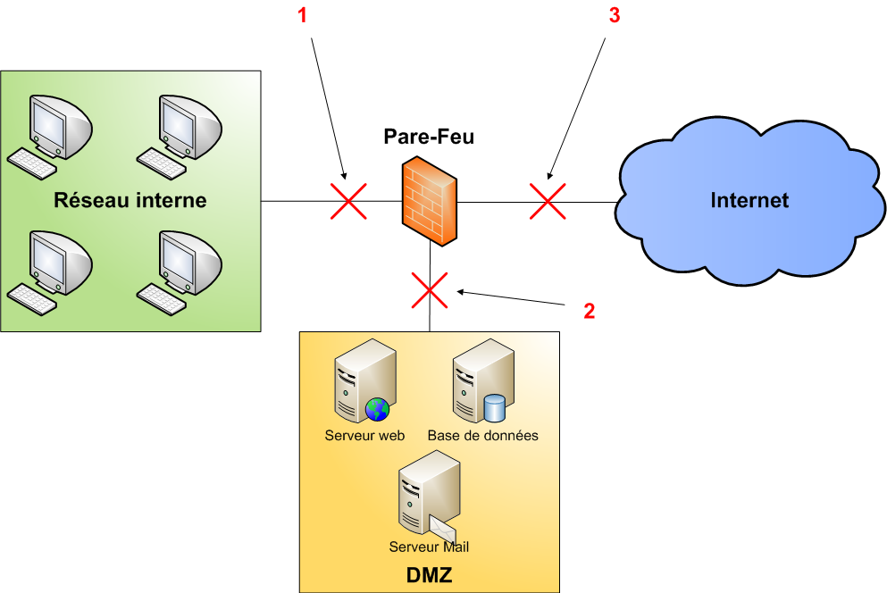
3. Les IDS et IPS en pratique
NIDS & NIPS – Positionnement du NIDS au sein du réseau
<number> | HIDS & NIDS | Janvier 2008
Notes:
Switch avec recopie de port.
2 interfaces : 1 pour générer les alertes, une autre pour faire le monitoring.
3 => flux internet/rzo et internet/DMZ, mais pas rzo/DMZ
2 => flux internet/DMZ, et rzo/DMZ, mais pas internet/rzo
1 => rzo/internet.
=========➔ 1 + 2

Slide 20

3. Les IDS et IPS en pratique
NIDS & NIPS - Snort
> Open source
> Peu couteux en ressources
> Pas d’interface graphique
> Grande base de signatures mise à jour
> Gestion du réassemblage
> Analyse protocolaire (ex:ping of death) et pattern matching
> 3 modes de fonctionnement :
    Sniffer de paquets
    Logger de paquets
    Détection / Prévention d’intrusions
> Langage de description des règles
<number> | HIDS & NIDS | Janvier 2008
Notes:
Fragmentation par IP (MTU), numéro de séquence au niveau de TCP

Slide 21
3. Les IDS et IPS en pratique
NIDS & NIPS - Snort
> Créer ses propres règles
    Syntaxe générale :
    Action : alert, log, pass, activate, dynamic
    Protocole : tcp/udp/icmp
    Options d’une règle :
    15 mots clés disponibles
      ack,msg, flags, react, resp, content-list, …
Action protocole @src #port_src ->|<> @dest #port_dest [(options_de_règle)]
(mot_clé:valeur;mot_clé2:valeur2;…)
<number> | HIDS & NIDS | Janvier 2008
Notes:
Dans le futur il pourra y en avoir plus, tels que ARP, IGRP, GRE, OSPF, RIP, IPX, etc.

Slide 22
3. Les IDS et IPS en pratique
NIDS & NIPS - Snort
> msg
    Description de la règle
> flags
    Test des drapeaux TCP (ACK, SYN…), opérateur logique (+,*,!)
    Exemple : (flags:SF;msg:"SYN FIN scan")
> ack
    Teste le champ d’acquittement TCP pour une valeur donnée
    Exemple : (flags:A;ack:0;msg:"NMap TCP ping")
> TTL
    Teste la valeur du TTL
    Exemple : (alert tcp any any -> any any(msg: “Traceroute";TTL:1)
<number> | HIDS & NIDS | Janvier 2008
Notes:
React : pour connexions sur port http.

Slide 23
3. Les IDS et IPS en pratique
NIDS & NIPS - Snort
> resp
    Met en œuvre des réponses flexibles
    Exemple : (alert tcp any any -> 192.168.0.1/24 1524 (flags:S; resp:rst_all; msg: "Root shell backdoor attempt";)
    Valeur : rst_all - envoie des paquets TCP_RST dans les deux directions
> react
    Réponse active (block, msg) sur connexions HTTP.
    Exemple : (alert tcp any any <> 192.168.0.1/24 80 (content-list: "adults"; msg: “Adult sites"; react: block,msg)
<number> | HIDS & NIDS | Janvier 2008

Slide 24
3. Les IDS et IPS en pratique
NIDS & NIPS
> Réponse des NIPS
    TCP FIN et ICMP Host Unreachable
… Mais faux positifs
Exemples de NIPS :
Snort (IDPS), WatchGuard, NetScreen, TopLayer, etc.
<number> | HIDS & NIDS | Janvier 2008
Notes:
Faux pos. => C’est là la différence entre IDS et IPS : pour certaines alertes on va préférer les enregistrer dans de fichiers de log plutôt que d’avoir une réponse fermant la connexion des hôtes.

Slide 25
3. Les IDS et IPS en pratique
Actions des H/N IPDS
Autres actions possibles des IPDS :
  > Reconfiguration d’équipements tiers
  > Envoi d’un trap SNMP à un agent de supervision
  > Envoi d’un E-mail à un ou plusieurs utilisateurs
  > Journaliser une attaque
  > Sauvegarder les paquets suspicieux
  > Démarrage d’une application
  > Envoi d’un RST_KILL : construction d’un paquet TCP FIN.
  > Notification visuelle d’une alerte.
<number> | HIDS & NIDS | Janvier 2008

Slide 26
4
Contournement des IDS
<number> | HIDS & NIDS | Janvier 2008

Slide 27
4. Contournement des IDS
Quelques techniques …
> Déni de service contre un IDS
> Attaque par insertion
    Ajout de paquets superflus
    Ex : fragmentation IP et recouvrement de fragments (modification des champs « longueur » et « décalage »).
    Ex : Exploiter le Timeout pour le réassemblage (~60s sur machines, <60s sur IDS)
> Attaque par évasion
    Ne pas faire détecter le paquet par l’IDS
    Ex : modification des chaînes de caractères :
      GET /etc/rc.d/../././././/.//./passwd
      GET %65%74%63/%70%61%73%73%77%64 (codage en hexadécimal)
      URL longues, Remplacer espaces par tabulations, ‘/’ par ‘\’ etc.
<number> | HIDS & NIDS | Janvier 2008
Notes:
Codage exa répond à la rfc sur HTTP.

Slide 28
4. Contournement des IDS
Quelques techniques …
> Shellcode
    Remplacer les NOP par d’autres instructions
<number> | HIDS & NIDS | Janvier 2008
Notes:
XOR

Slide 29
DEMO
Détection d’ une intrusion avec Snort
<number> | HIDS & NIDS | Janvier 2008

Slide 30
BILAN
<number> | HIDS & NIDS | Janvier 2008

Slide 31

Bilan
> Evaluer les besoins : IDS et/ou IPS ?
> Auditer le réseau (Mehari etc.) et tester la détection
  d’intrusion
> Protéger l’IDS/IPS
Avenir : IDXF et IDS hybrides (Prélude)
<number> | HIDS & NIDS | Janvier 2008

Slide 32
Sources
> Wikipédia (http://fr.wikipedia.org)
> Snort (http://www.snort.org)
> Mag-securs (http://www.mag-securs.com/)
> Computer Security Institute (http://www.gocsi.com/)
> Sécurité.org (http://www.securite.org/)
> CGSecurity (http://www.cgsecurity.org)
> Groar : écriture des règles snort (http://www.groar.org/trad/snort/snort-faq/writing_snort_rules.html)
> HSC : consultant en sécurité informatique (www.hsc.fr)
<number> | HIDS & NIDS | Janvier 2008

Slide 33

Questions
<number> | Sequence Professionnelle | Septembre 2007

Slide 34
Backup
<number> | Sequence Professionnelle | Septembre 2007

Slide 35
Exemple d’alerte IDMEF (Extrait de la FRC 4765) 1/2
<?xml version="1.0" encoding="UTF-8"?> <idmef:IDMEF-Message xmlns:idmef="http://iana.org/idmef" version="1.0"> <idmef:Alert messageid="abc123456789"> <idmef:Analyzer analyzerid="hq-dmz-analyzer01"> <idmef:Node category="dns"> <idmef:location>Headquarters DMZ Network</idmef:location> <idmef:name>analyzer01.example.com</idmef:name> </idmef:Node> </idmef:Analyzer> <idmef:CreateTime ntpstamp="0xbc723b45.0xef449129"> 2000-03-09T10:01:25.93464-05:00 </idmef:CreateTime> <idmef:Source ident="a1b2c3d4"> <idmef:Node ident="a1b2c3d4-001" category="dns"> <idmef:name>badguy.example.net</idmef:name> <idmef:Address ident="a1b2c3d4-002" category="ipv4-net-mask"> <idmef:address>192.0.2.50</idmef:address> <idmef:netmask>255.255.255.255</idmef:netmask> </idmef:Address> </idmef:Node> </idmef:Source>
<number> | HIDS & NIDS | Janvier 2008

Slide 36
Exemple d’alerte IDMEF (Extrait de la FRC 4765) 2/2
<idmef:Target ident="d1c2b3a4"> <idmef:Node ident="d1c2b3a4-001" category="dns"> <idmef:Address category="ipv4-addr-hex"> <idmef:address>0xde796f70</idmef:address> </idmef:Address> </idmef:Node> </idmef:Target> <idmef:Classification text="Teardrop detected"> <idmef:Reference origin="bugtraqid"> <idmef:name>124</idmef:name> <idmef:url>http://www.securityfocus.com/bid/124</idmef:url> </idmef:Reference> </idmef:Classification> </idmef:Alert>
<number> | HIDS & NIDS | Janvier 2008

Slide 37
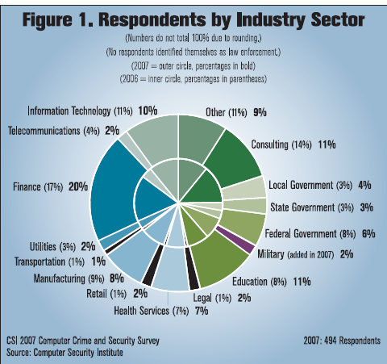
<number> | HIDS & NIDS | Janvier 2008

Slide 38
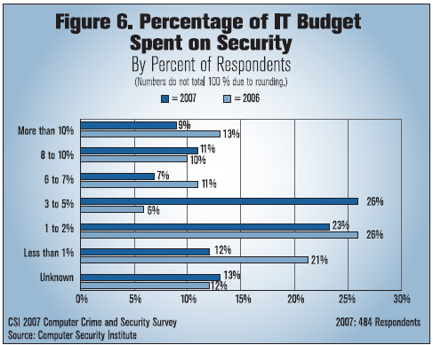
<number> | HIDS & NIDS | Janvier 2008

Slide 39
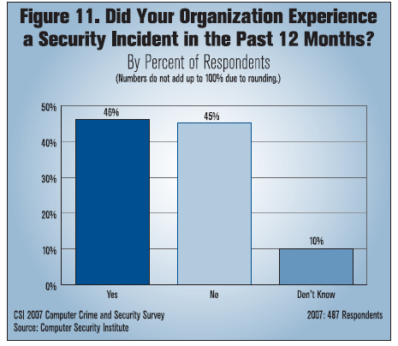
<number> | HIDS & NIDS | Janvier 2008

Slide 40
<number> | HIDS & NIDS | Janvier 2008

Slide 41
<number> | HIDS & NIDS | Janvier 2008

Slide 42
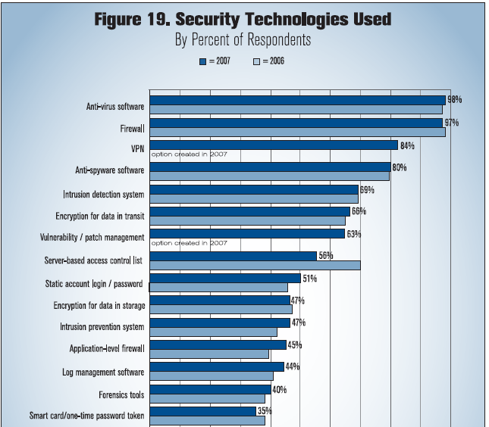
<number> | HIDS & NIDS | Janvier 2008

Slide 43
Exploit phf
http://host.com/cgi-bin/phf?Qalias=%0A/bin/cat%20/etc/passwd
<number> | HIDS & NIDS | Janvier 2008

Slide 44
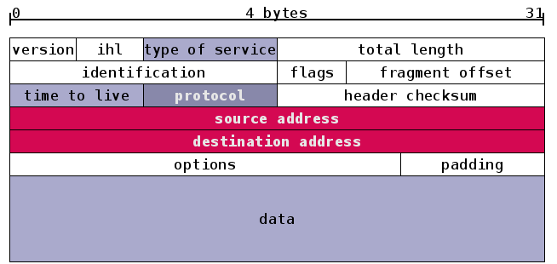
En-tête IP
  Champs Length sur 16 bits : taille totale = 64K
<number> | HIDS & NIDS | Janvier 2008

Slide 45
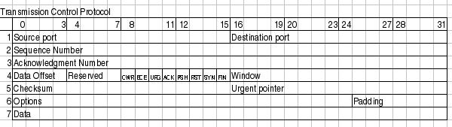
En-tête TCP
<number> | HIDS & NIDS | Janvier 2008

Slide 46
Attaques
> SYN/FIN scan
    SYN renvoie SYN/ACK (port ouvert) ou RST
    FIN ne renvoie rien si le port est ouvert, ou RST si le port est fermé
<number> | HIDS & NIDS | Janvier 2008

Slide 47
Shellcode
> « /bin/sh » ou « command.com »
> Débordement de tampon
> Ne peut contenir de caractère nul (0x00 = fin de chaîne de caractères)
> Valeur de retour modifiée dans la pile
> Exemple :
char shellcode[] = "\xeb\x1f\x5e\x89\x76\x08\x31\xc0\x88\x46\x07\x89\x46\x0c\xb0\x0b" "\x89\xf3\x8d\x4e\x08\x8d\x56\x0c\xcd\x80\x31\xdb\x89\xd8\x40\xcd" "\x80\xe8\xdc\xff\xff\xff/bin/sh";
<number> | HIDS & NIDS | Janvier 2008
Notes:
2 première instructions = instructions nilpotentes (No-operating instructions)
Ne servent à rien, si ce n’est qu’à gaspiller des cycles processeurs.
Detection des Shell code en détectant ces instructions.
Appel système par instruction 0x80 (octet) sous linux.

Slide 48
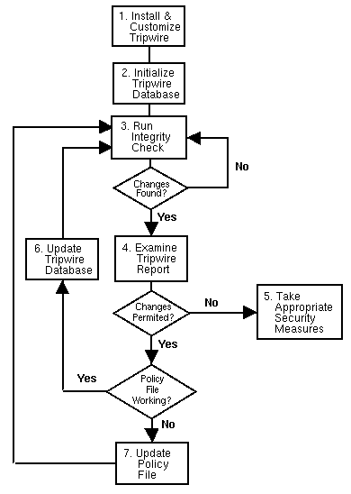
Fonctionnement de Tripwire
<number> | HIDS & NIDS | Janvier 2008
Notes:
2 première instructions = instructions nilpotentes (No-operating instructions)
Ne servent à rien, si ce n’est qu’à gaspiller des cycles processeurs.
Detection des Shell code en détectant ces instructions.
Appel système par instruction 0x80 (octet) sous linux.

